Slide 1

Yapay Zeka ve Veri Mühendisliği
Dersin Adı: Denetimli Öğrenmenin Temelleri
Proje: Biyometrik Güvenlik ve Kimlikleme: Futbolcu Yüz Tanıma Sistemi
Atatürk Üniversitesi
Proje katılımcıları :
Yiğit Görkem Özer #240711006
Ahmet Kurt #240711008
Seyit Ali Arslan #240711024

Slide 2
Projenin kapsamı ve hedefi :
Karmaşık arka plana sahip görüntülerde modelde eğitilen kişilerin yüksek doğruluk oranıyla tespit edilebilmesi
Nasıl tespit ediliyor:
Geleneksel görüntü işleme (OpenCV) ile modern makine öğrenmesi (Destek Vektör Makinesi) tekniklerinin birleştirerek
bir model oluşturmayı hedefledik.
Temel Mantığı:
Verilen bir fotoğrafta yüzü otomatik olarak algılayıp, %20 güven eşiğini geçiyorsa isim tahmininde bulunuyor.
Eğer bu eşiği geçemediyse(yani öğrendiği kimseye benzetemediyse) “bilinmeyen” olarak çıktı veriyor

Slide 3
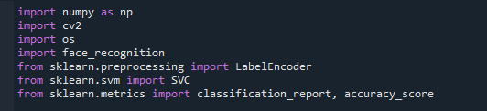
Proje yapımında hangi kütüphaneleri ne amaçla kullandık ? :
Sklearn’den kullandıklarımız :
Label Encoder : Veriyi makine diline çevirir.
Model "Antony", "Messi" gibi kelimelerden anlamaz. Bu araç, isimleri 0, 1, 2 gibi sayılara (kodlara) dönüştürür ve tahmin sonrası tekrar isme çevirir.
Support Vector Classifier (SVC) :
Çıkarılan yüz verilerini (embedding) ve etiketleri (isimleri) alarak öğrenme işlemini gerçekleştirir (model.fit).
Yeni bir yüz geldiğinde kime ait olduğunu tahmin eder.
(classification_report, accuracy_score) : Performansı ölçer
Modelin ne kadar başarılı olduğunu, eğitim bittikten sonra matematiksel olarak raporlar (Doğruluk oranı, Hassasiyet vb.).
OS : İşletim sistemiyle iletişim kurmamıza yaradı. (Dosyadan resimleri alıp kaydetme vb...)
Numpy : yüzlerden elde edilecek olan öznitelik vektörlerinde işlem yapmak ve bunu depolamak için kullanıldı
OpenCV : Görüntüyü alıp işleyip, yüzü belirlemek için kullanıldı
Face_recognition : Projenin beyni diyebiliriz.
Kırpılan yüzü alıp bu yüzü benzersiz şekilde şifreler.
(Tek başına bir ordu)

Slide 4
Veri mühendisliği ve hazırlık süreci :
Ham veri kaynağımız, internetten topladığımız belirli futbolcuların farklı açılardan çekilen fotoğrafları
Akıllı yüz kırpma süreci :
  Resimler önce yüz tespiti için Haar Cascade algoritması ile taratıldı.
  Doğruluğu arttırmak adına Haar Cascade göz tespiti algoritması ile de taratıldı.
  Padding Stratejisi: Yüz hatlarının kaybolmaması için tespit edilen alan %15 oranında genişletilerek kırpıldı.
  Sonuç: “cropped_faces” klasöründe sadece temiz ve işlenmeye hazır yüz verileri oluşturuldu.

Slide 5
Öznitelik Çıkarımı: Yüzden Sayıya
  Dijital Kimlik (Embedding): Bilgisayarlar resimleri göremez, sayıları görür.
Bu aşamada her yüz görüntüsü matematiksel bir forma dönüştürüldü.
  HOG (Histogram of Oriented Gradients): Yüzdeki ışık ve gölge değişimlerini analiz ederek
yüzün haritasını çıkaran yöntem kullanıldı.
  128 Boyutlu Vektör: Her bir futbolcunun yüzü, onu benzersiz kılan 128 farklı sayısal değerden oluşan
bir diziye (vektör) kodlanmıştır. Modelimiz resimleri değil, bu sayısal dizileri öğrenmektedir.

Slide 6
Makine Öğrenmesi Mimarisi (Model Yapısı) :
  Seçtiğimiz Algoritma: Destek Vektör Makineleri (SVM - Support Vector Machine).
  Neden SVM : Yüz verileri gibi yüksek boyutlu (128-d) uzaylarda
sınıfları birbirinden ayırmak için en etkili ve hızlı yöntemlerden biridir.
  Kernel Ayarı: Linear (Doğrusal) Kernel kullanılarak veriler arasında net bir ayrım çizgisi
(hyperplane) oluşturur.
  Olasılıksal Yaklaşım: Model sadece "Bu Antony'dir" demez; probability=True parametresi sayesinde
"Bu %85 ihtimalle Antony'dir" şeklinde güven skoru üretir.

Slide 7
Performans Analizi ve Test :
  Model, daha önce hiç görmediği football_stars_test veri seti üzerinde denendi.
Başarı Metrikleri:
  Accuracy Score: Genel doğruluk oranı.
  Classification Report: Her futbolcu için ayrı ayrı Hassasiyet (Precision) ve Duyarlılık (Recall) değerleri
analiz edildi.
Simülasyon :
  Sistem, tek bir fotoğraf verildiğinde (Örn: antony.jpg) yüzü bulur ve veritabanıyla eşleştirir.
  Eğer eşleşme olasılığı 0.20 (%20) altındaysa sistem risk almaz ve kişiyi "Bilinmeyen" olarak işaretler.

Slide 8
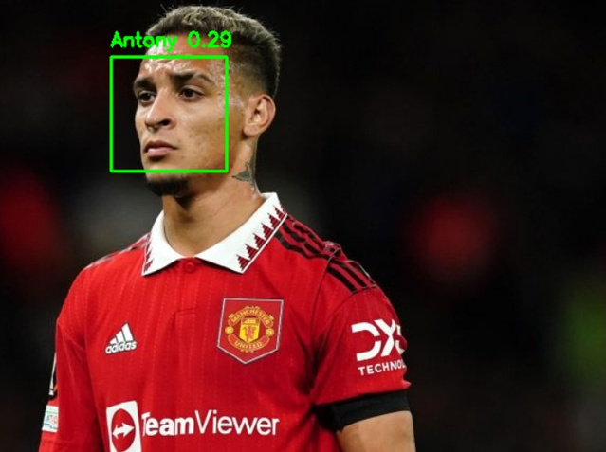
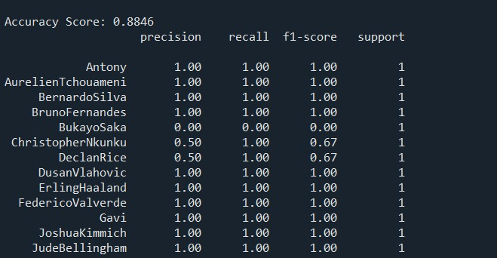
Sonuç ve Görselleştirme :
Çıktı Örneği:
  İşlenmiş görüntü üzerinde yeşil kutucuk (Bounding Box) içerisinde oyuncunun ismi ve modelin güven oranı yazdırılır
(Örn: Antony 0.29)
Kazanımlarımız:
  Manuel etiketlemeye göre çok daha hızlı işlem.
  Göz tespiti filtresi sayesinde hatalı yüz bulma oranını düşürdük.
  Ölçeklenebilir (yeni futbolcu veya kişiler için eklenebilir)
  yapı elde ettik.

